Slide 1
De blijdschap van de gemeente beschermd
Waarderen wij de diaken?
De vreugde van de eerste gemeente bedreigd
Dagelijkse ondersteuning in nood
Bewakers van de blijdschap

Slide 2
De blijdschap van de gemeente beschermd
Waarderen wij de diaken?
De vreugde van de eerste gemeente bedreigd
Dagelijkse ondersteuning in nood
Bewakers van de blijdschap

Slide 3
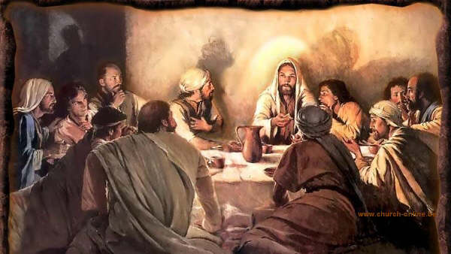
De blijdschap van de gemeente beschermd

Slide 4
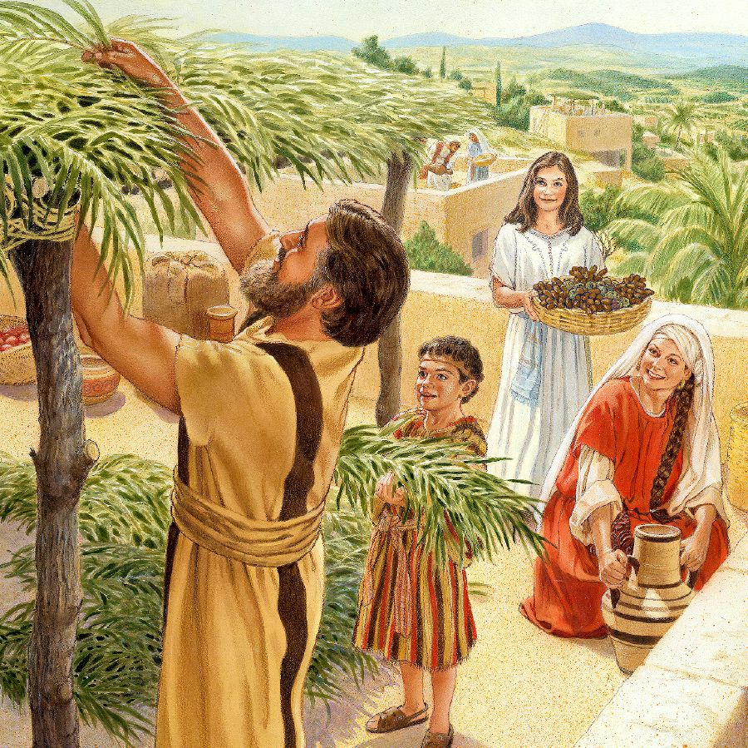
De blijdschap van de gemeente beschermd

Slide 5
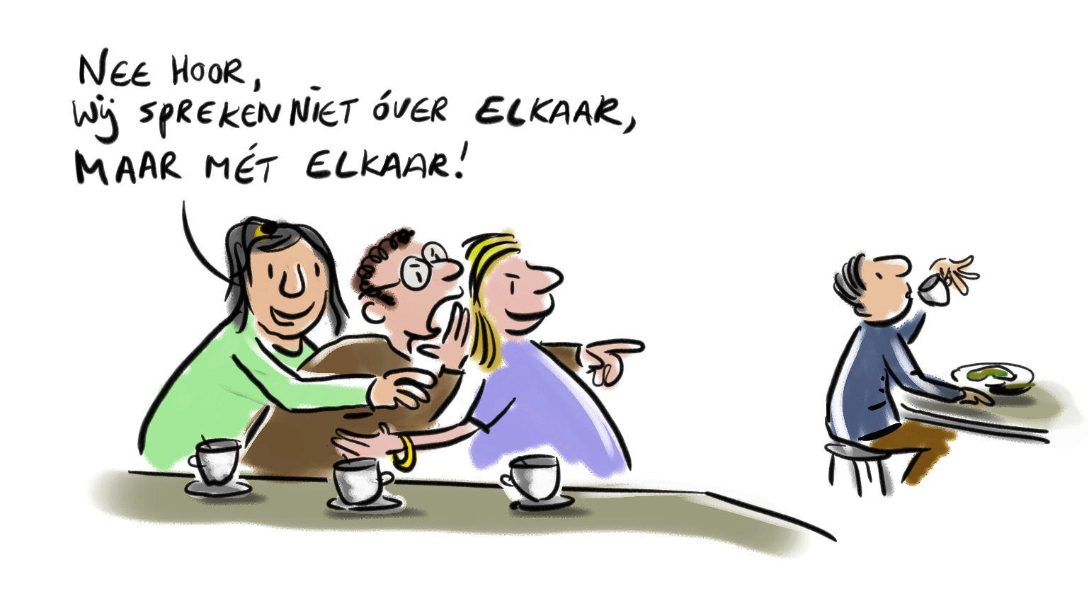
De blijdschap van de gemeente beschermd

Slide 6
De blijdschap van de gemeente beschermd
Waarderen wij de diaken?
De vreugde van de eerste gemeente bedreigd
Dagelijkse ondersteuning in nood
Bewakers van de blijdschap

Slide 7
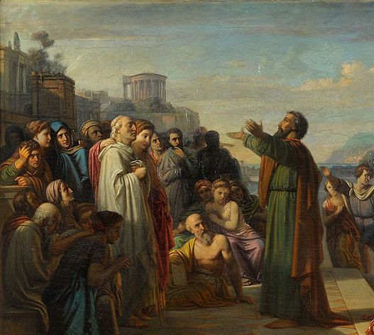
De blijdschap van de gemeente beschermd

Slide 8
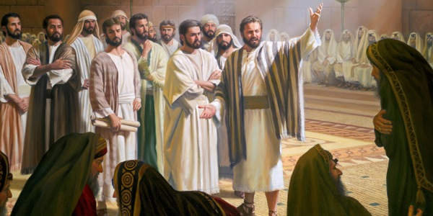
De blijdschap van de gemeente beschermd

Slide 9
De blijdschap van de gemeente beschermd
Waarderen wij de diaken?
De vreugde van de eerste gemeente bedreigd
Dagelijkse ondersteuning in nood
Bewakers van de blijdschap

Slide 10
De blijdschap van de gemeente beschermd

Slide 11
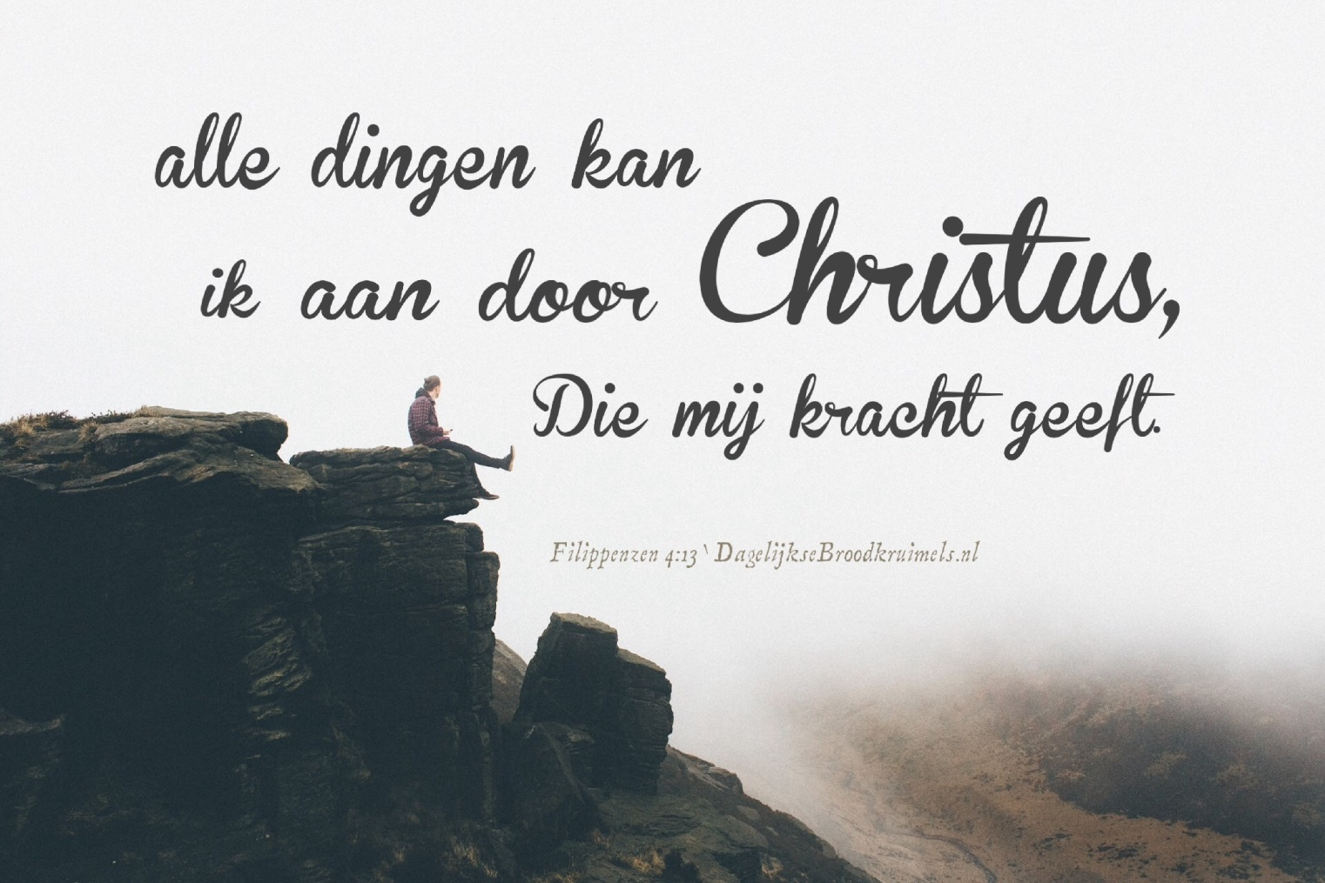
De blijdschap van de gemeente beschermd

